Slide 1
TIẾNG VIỆT 1
Tập 2
Tuần 31
Kể chuyện: Đi tìm vần “êm”

Slide 2
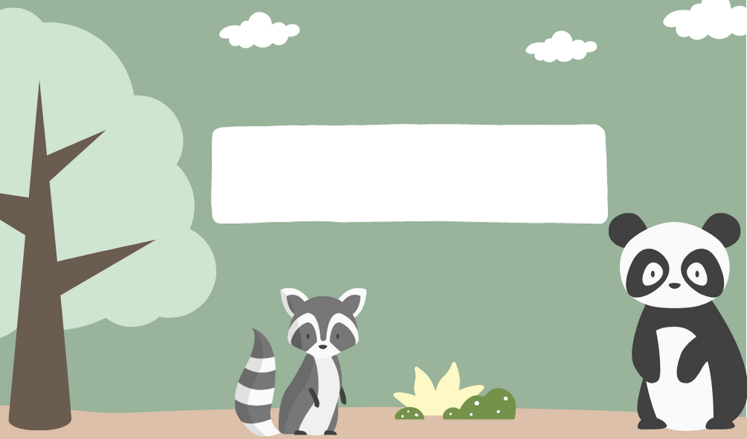
KHỞI ĐỘNG

Slide 3


Cùng giúp ông chuẩn bị bữa tối nhé!

Slide 4



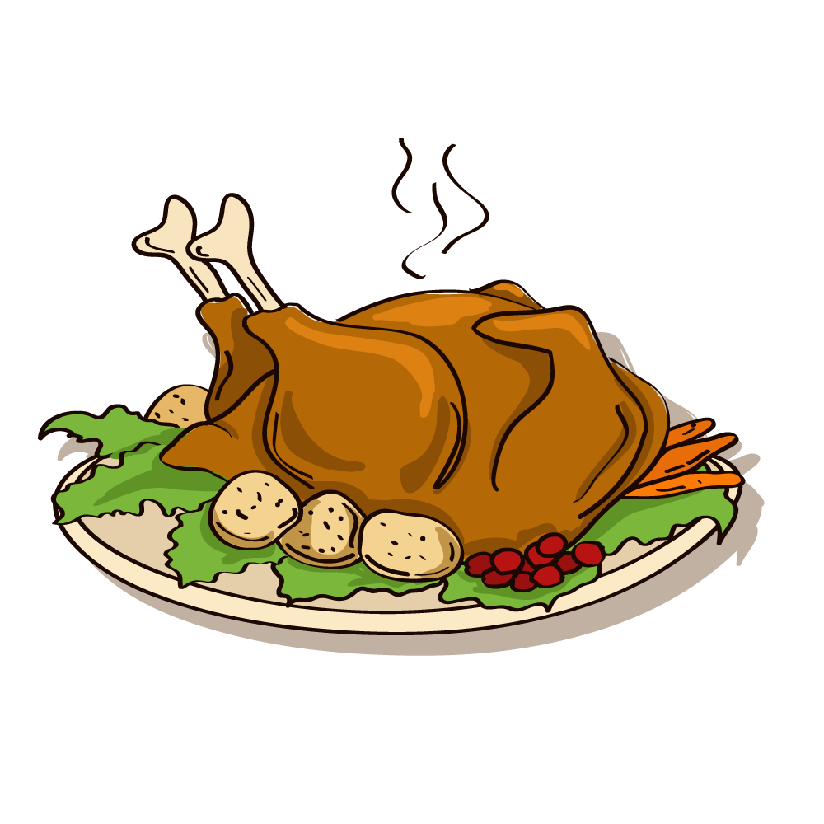


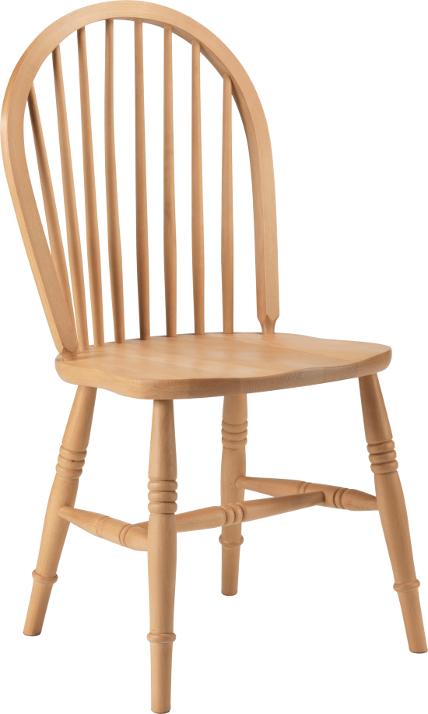



BH
Notes:
Ôn lại câu chuyện “Ba cô con gái”. Bấm vào bác đầu bếp để trả lời câu hỏi. Bấm vào ngôi sao để quay về. Sau khi trả lời xong mỗi câu hỏi sẽ bấm chuột để hiện ra thức ăn.

Slide 5

Bà mẹ có mấy cô con gái? Vì sao bà phải ở một mình?

Slide 6
Khi bị ốm, bà mẹ nhờ ai
đưa thư cho các con?

Slide 7
Khi sóc đưa thư cho cô cả, cô cả nói gì?

Slide 8
Khi sóc đưa thư cho cô hai, cô hai nói gì?

Slide 9
Khi sóc đưa thư cho cô út, cô út nói gì? Sóc nói gì với cô?

Slide 10
Câu chuyện kết thúc thế nào?

Slide 11

Kể chuyện
Đi tìm vần “êm”

Slide 12
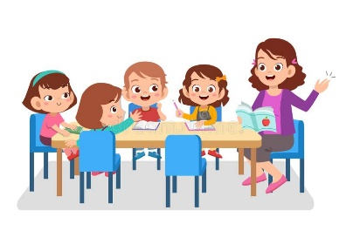
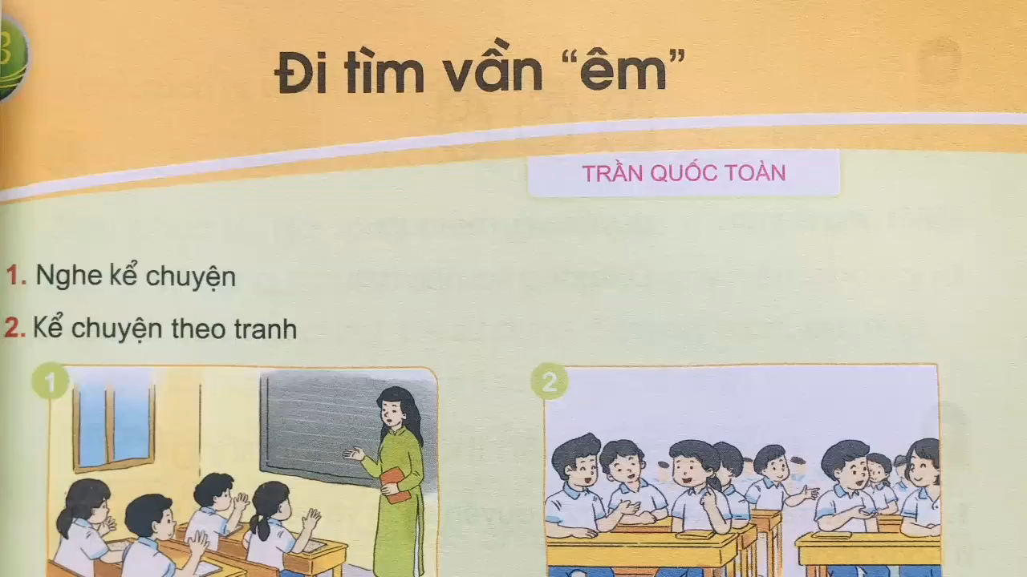
Nghe kể chuyện

Slide 13
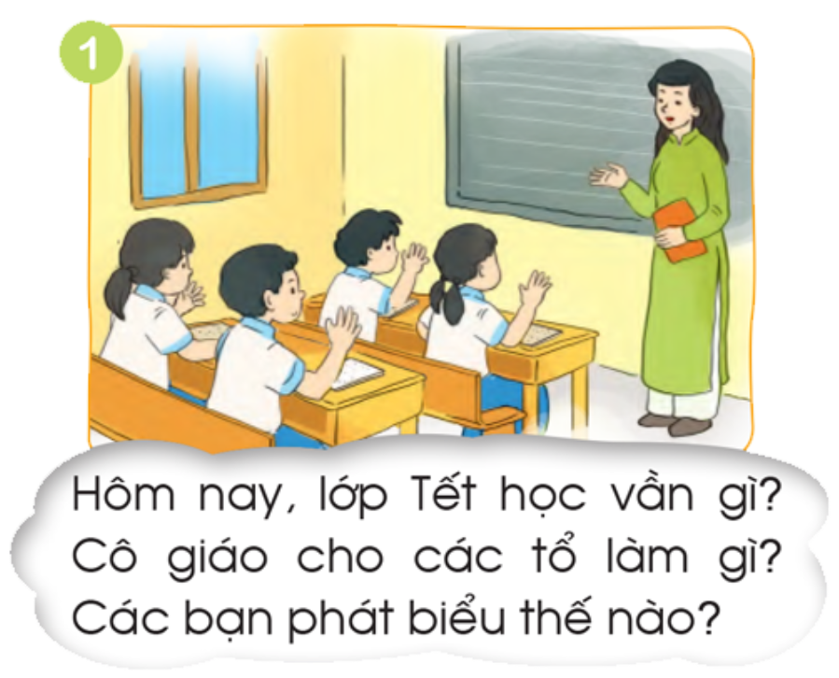
Trả lời câu hỏi theo tranh

Slide 14
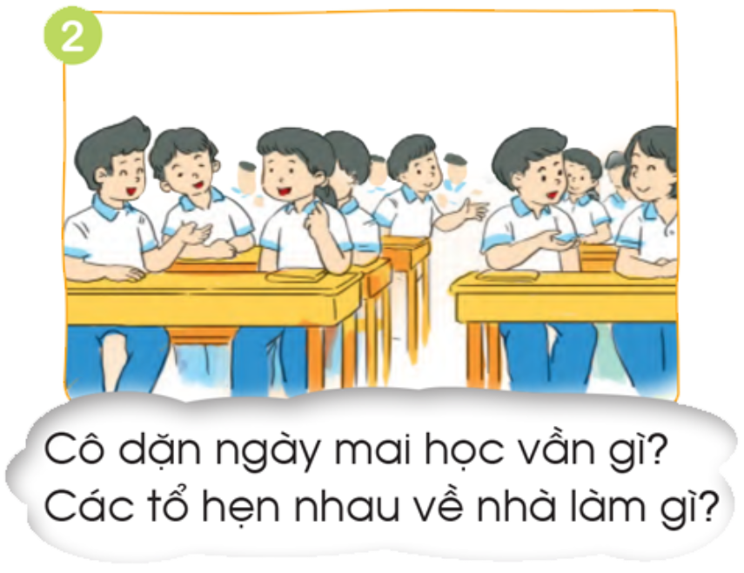
Trả lời câu hỏi theo tranh

Slide 15
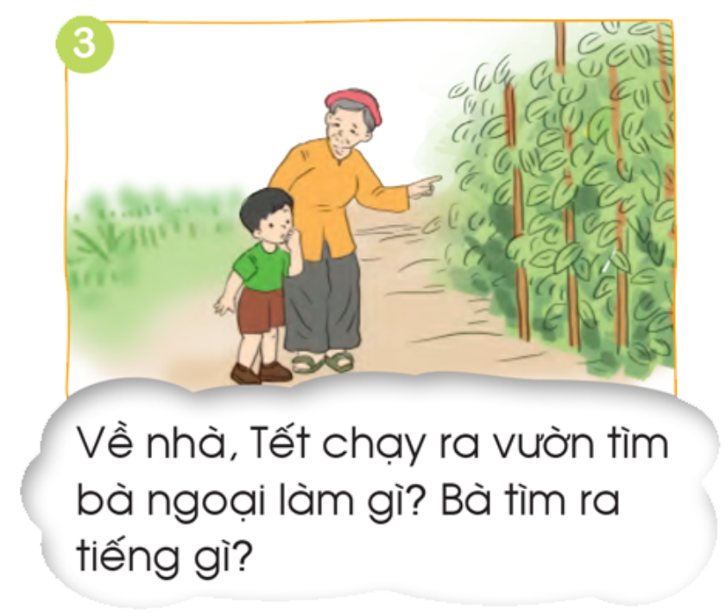
Trả lời câu hỏi theo tranh

Slide 16
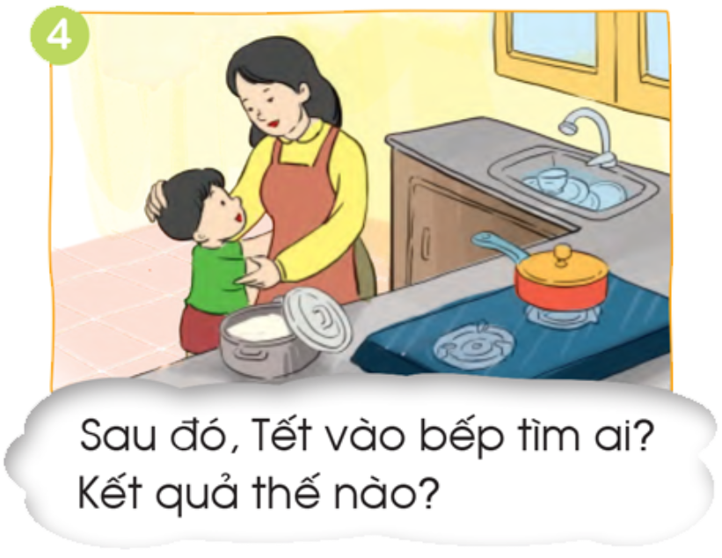
Trả lời câu hỏi theo tranh

Slide 17
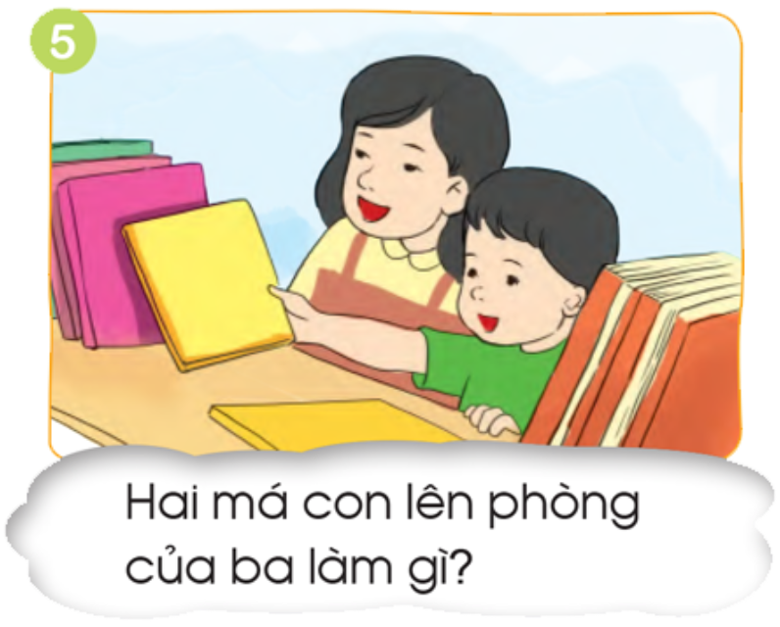
Trả lời câu hỏi theo tranh

Slide 18
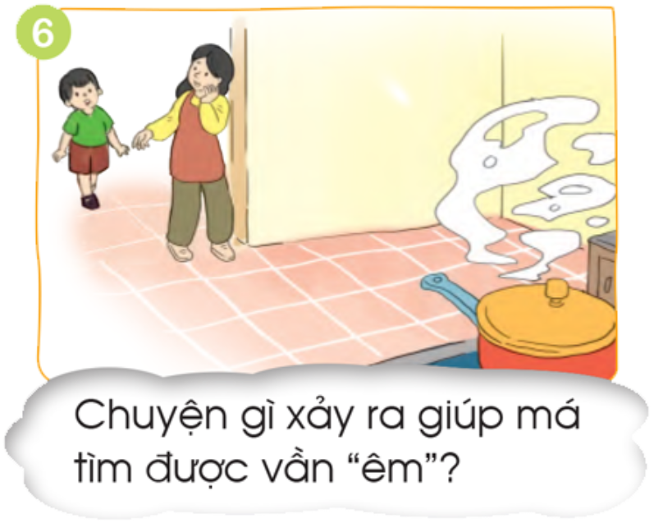
Trả lời câu hỏi theo tranh

Slide 19
Kể chuyện theo tranh

Slide 20
Tìm hiểu ý nghĩa câu chuyện
Câu chuyện cho thấy bạn Tết là học sinh như thế nào?
Những người trong gia đình giúp đỡ Tết như thế nào?

Slide 21
Hoc10 chúc các em học tốt!

